Slide 1
Znát a učit elementární matematiku je triviální?
O knize Liping Ma
Jiří Rákosník

Slide 2
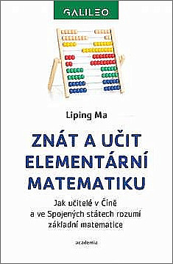
Autorčin příběh
O knize
Je snadné učit elementární věci?
Závěry a doporučení

Slide 3
Autorčin příběh
O knize
Je snadné učit elementární věci?
Závěry a doporučení

Slide 4
Narozena 15. dubna 1951
Jako žákyně 8. ročníku střední školy v Šanghaji byla v rámci Kulturní revoluce poslána „na venkov“ do vesnice Čchun-čchien k převychování rolníky pracujícími na polích. Předák vesnice ji požádal, aby se stala učitelkou ve vesnické škole.
1970 učitelka v jednotřídce
1974–1976 ředitelka školy
1978–1980 inspektorka základních škol v okrese Jung-feng, oblast Ťiang-si
1983 titul magistra na Východočínské vysoké škole pedagogické
1988 emigrace do USA
1989–1991 doktorské studium na Michiganské státní univerzitě
1991–1996 dokončení doktorského studia na Stanfordově univerzitě, školitel Lee S. Shulman, někdejší předseda Státní komise pro vzdělávání;
výzkumné projekty: vzdělávání učitelů, srovnávací vzdělávání

Slide 5
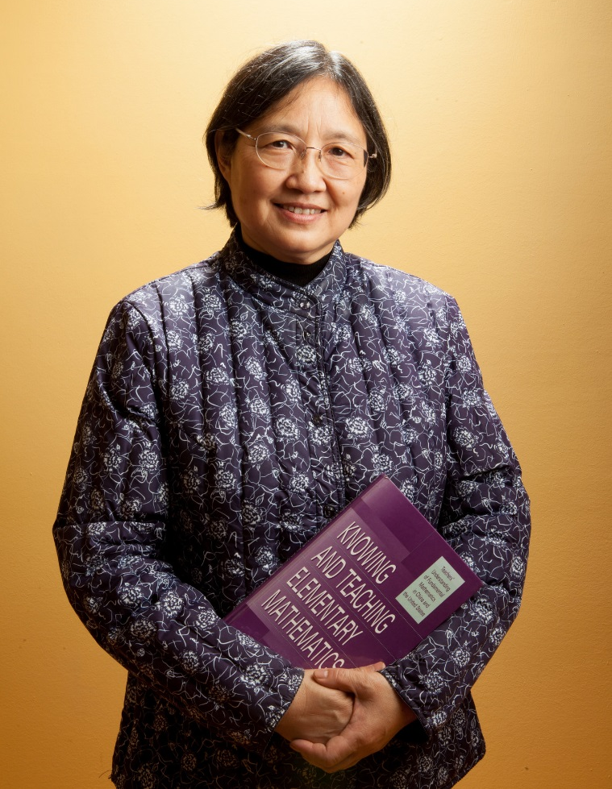
1994 založila Stanfordskou čínskou školu v Palo Alto, kde aplikovala čínskou tradiční pedagogiku a moderní teorii vzdělávání
1996–1997 McDonnellovo postdoktorské stipendium
na Pedagogické fakultě Kalifornské univerzity,
pokračování výzkumu a přepracování disertace do knihy
1998–1999 konzultant v Carnegieho nadaci pro
zlepšování výuky
2000 hostující profesorka v Hooverově ústavu
Stanfordovy univerzity
2006–2008 členka Amerického státního poradního
panelu pro matematiku
Notes:
Další knihy, přednášky, kurzy. V 90. letech velké pozdvižení v USA. WW2, Sputnik, ...

Slide 6
Autorčin příběh
O knize
Je snadné učit elementární věci?
Závěry a doporučení

Slide 7
Obsah
Předmluvy a úvod
Odčítání s přeskupováním: přístupy k výuce tématu
Násobení víceciferných čísel: práce s chybami žáků
Tvorba interpretací: dělení zlomkem
Prozkoumávat nové znalosti: vztah mezi obvodem a obsahem
Znalosti obsahu: důkladné porozumění matematickým základům
Důkladné porozumění matematickým základům: kdy a jak se ho dosáhne?
Závěr
Dodatek: Překlenování polarizací: Jak kniha Znát a učit elementární matematiku vstoupila do americké matematiky a do debat o vzdělávání v matematice

Slide 8
Kapitoly 1–4
  poznatky z rozhovorů s učiteli v rámci studie Teacher Education and Learning to Teach (TELT)
  srovnání reakcí a odpovědí amerických a čínských učitelů na čtyři vybraná témata z elementární školské matematiky
Kapitola 5
  pojem matematických základů
  pojem důkladného porozumění matematickým základům
  znalostní balíček jako síť procedurálních a konceptuálních témat, která výuku příslušného tématu podporují nebo se o ni opírají
Kapitola 6
  výsledky krátkého výzkumu, kdy a jak učitelé v Číně (na rozdíl od učitelů v USA) docilují důkladného porozumění matematickým základům
Kapitola 7
  návrhy změn v přípravě učitelů, podpoře učitelů a výzkumu matematického vzdělávání, které by mohly učitelům v USA umožnit dosažení důkladného porozumění matematickým základům

Slide 9
1. Odčítání s přeskupováním: přístupy k výuce tématu
Scénář
Věnujme nějaký čas přemýšlení o jednom specifickém tématu, se kterým můžete pracovat při výuce: odčítání s přeskupováním. Podívejte se na následující příklady:
52 91
–25 –79
------ ------
Jak byste k těmto úlohám přistupovali, kdybyste učili ve druhém ročníku? Čemu by podle vás měli žáci rozumět nebo co by měli umět dělat, než se mohou začít učit odčítání s přeskupováním?

Slide 10
Přístup amerických učitelů
  převážně „půjčíme si desítku“, výjimečně „přeskupování“
  problematické využívání názorných pomůcek (dřívka apod.)
Přístup čínských učitelů
  převážně „přeskupování“, rozkládání jednotky vyššího řádu
  často ve spojení se sčítáním s přechodem přes desítku a s pojetím základu číselné soustavy

Slide 11
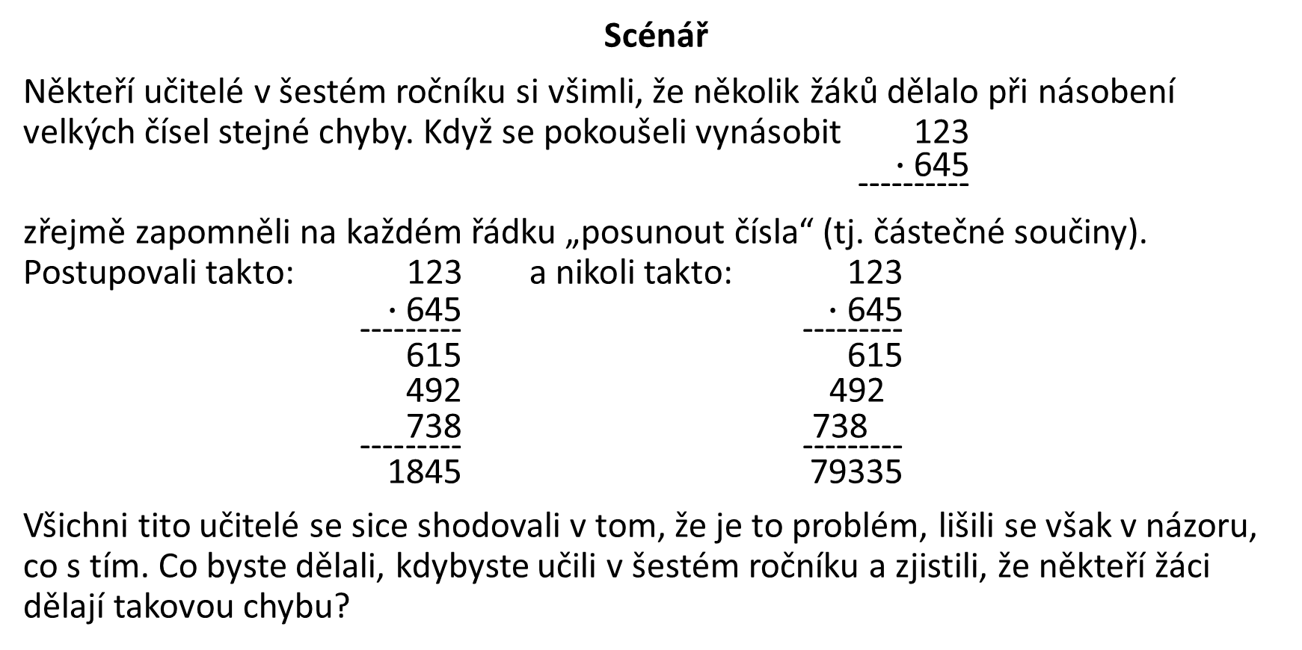
2. Násobení víceciferných čísel: práce s chybami žáků
Scénář
Někteří učitelé v šestém ročníku si všimli, že několik žáků dělalo při násobení velkých čísel stejné chyby. Když se pokoušeli vynásobit 123
$∙$ 645
----------
zřejmě zapomněli na každém řádku „posunout čísla“ (tj. částečné součiny).
Postupovali takto: 123 a nikoli takto: 123
$∙$ 645 $∙$ 645
--------- ---------
615 615
492 492
738 738
--------- ---------
1845 79335
Všichni tito učitelé se sice shodovali v tom, že je to problém, lišili se však v názoru, co s tím. Co byste dělali, kdybyste učili v šestém ročníku a zjistili, že někteří žáci dělají takovou chybu?

Slide 12
Přístup amerických učitelů
  Procedurální postupy bez porozumění podstaty – posouvání v dalším řádku s použitím označení „jednotkový, desítkový, stovkový sloupec“, použití linkovaného papíru, doplnění nul nebo obrázků jako zástupných symbolů
  Konceptuální postupy – vysvětlení logického základu, rozdělení úlohy do tří částečných úloh
Přístup čínských učitelů
  Zcela převažovaly konceptuální postupy – využití distributivního zákona nebo poziční číselné soustavy (řád číslice), popř. obou současně
  Výukové strategie – vysvětlení a ukázka nebo řízený postup žáků pokus-omyl doplněný o rozbory, diskuse, ověřování pravidel
  Poučení
  Jestliže má učitel dobré znalosti obsahu, nemusejí z toho ještě automaticky vzniknout nadějné výukové metody nebo nové koncepce výuky. Avšak bez řádné podpory dobrými znalostmi obsahu se nadějné metody ani nové koncepce výuky nedají úspěšně vytvářet.

Slide 13
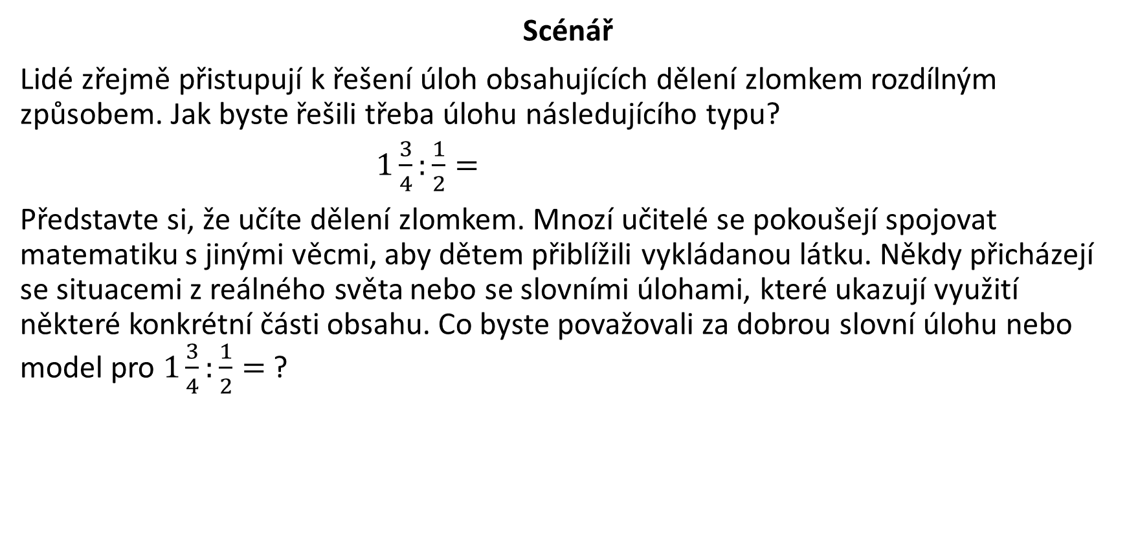
3. Tvorba interpretací: dělení zlomkem
Scénář
Lidé zřejmě přistupují k řešení úloh obsahujících dělení zlomkem rozdílným způsobem. Jak byste řešili třeba úlohu následujícího typu?
$1\frac{3}{4}:\frac{1}{2}=$
Představte si, že učíte dělení zlomkem. Mnozí učitelé se pokoušejí spojovat matematiku s jinými věcmi, aby dětem přiblížili vykládanou látku. Někdy přicházejí se situacemi z reálného světa nebo se slovními úlohami, které ukazují využití některé konkrétní části obsahu. Co byste považovali za dobrou slovní úlohu nebo model pro $1\frac{3}{4}:\frac{1}{2}=$?

Slide 14
Američtí učitelé
Početní výkony
  správný algoritmus, úplná odpověď 43 %
  správný algoritmus, neúplná odpověď 9 %
  neúplný algoritmus, nejistá, neúplná odpověď 19 %
  útržkovité vzpomínky na algoritmus, žádná odpověď 24 %
  špatná strategie, žádná odpověď 5 %
Interpretace úlohy
  zaměňování dělení ½ s dělením 2 48 %
  zaměňování dělení ½ s násobením ½ 28 %
  zaměňování tří pojmů dělení ½, dělení 2 a násobení ½ 10 %
  nezaměňování pojmů, ale žádná slovní úloha pro interpretaci 10 %
  správné pojetí a didakticky problematická interpretace 4 %

Slide 15
Čínští učitelé
Početní výkony
  Všech 72 čínských učitelů vypočítalo správný a úplný výsledek úlohy. Místo „převrátit a násobit“ čínští učitelé používali vyjádření „dělení číslem je ekvivalentní násobení jeho převrácenou hodnotou“, ale navrhovali i další přístupy (použití desetinných čísel, distributivního zákona.
Interpretace úlohy
  90 % čínských učitelů vytvořilo úlohu pro správnou interpretaci (někteří jich vytvořili více)
  Použité modely dělení zlomkem:
    podílový model: zjistit, kolik ½ se vejde do 1¾, nebo zjistit, kolikrát ½ je 1¾
    partitivní model dělení: najít číslo, jehož ½ je 1¾
    model součinu a činitelů: najít činitele, který po vynásobení ½ dá 1¾

Slide 16
4. Prozkoumávat nové znalosti: vztah mezi obvodem a obsahem
Scénář
Představte si, že některá z vašich žákyň přijde plná vzrušení do třídy a řekne vám, že objevila teorii, o které jste ve třídě nikdy nemluvili. Vysvětluje svůj objev, že se zvětšujícím se obvodem uzavřeného obrazce se rovněž zvětšuje jeho obsah. Aby vám doložila svou úvahu, ukáže vám následující obrázek:
Jak byste té žákyni odpověděli?
4 cm
8 cm
4 cm
4 cm
obvod 16 cm
obsah 16 cm²
obvod 24 cm
obsah 32 cm²

Slide 17
Strategie amerických učitelů
  přijmout tvrzení bez výhrad 9 %
  ochota přijmout tvrzení s tím, že se musí podívat se do učebnice 22 %
  ověřit tvrzení několika dalšími příklady 57 %
  neúspěšný pokus prokoumat tvrzení matematicky 8 %
  matematické prozkoumání problému se správným závěrem 4 %
Strategie čínských učitelů
  přijmout tvrzení bez výhrad 8 %
  potřeba podívat se do učebnice 0 %
  chybný matematický postup vedoucí k nesprávnému závěru 22 %
  matematické prozkoumání problému se správným závěrem 70 %

Slide 18
Autorčin příběh
O knize
Je snadné učit elementární věci?
Závěry a doporučení

Slide 19
Do očí bijící rozdíly
Skupina 72 čínských učitelů (typicky absolventi let základní školy a 2–3 roky studia na učitelském ústavu): většina u všech čtyř témat předvedla jak algoritmické schopnosti, tak konceptuální porozumění
Skupina 23 „nadprůměrných“ amerických učitelů (11 až 12 let formálního vzdělávání, bakalářský titul a často ještě rok nebo dva dalšího studia): většina prokázala dobré algoritmické schopnosti v odčítání a násobení celých čísel, měli však potíže s dvěma pokročilejšími tématy, s dělením zlomkem a s obvodem a obsahem obdélníku

Slide 20
Podstata znalostí čínských učitelů
  Najít matematické odůvodnění algoritmu – úsloví „vědět jak a také vědět proč“
  Odůvodnit vysvětlení symbolickým odvozením
  Vícenásobné přístupy k provádění výpočtu: flexibilita pramenící z konceptuálního porozumění
  Vztahy mezi čtyřmi základními operacemi: „silniční síť“ propojující oblast elementární matematiky
  Znalostní balíčky a jejich klíčové součásti: rozumět průběžným souvislostem v učení („Jako učitel matematiky musím znát místo každé součásti znalostí v celém systému matematiky a její souvislosti se znalostmi získanými dříve.“)
  Elementární matematika jako matematický základ – něco, co je základové (Matematika ze základní školy složená z aritmetiky a základní geometrie je základem disciplíny, na němž jsou budována další odvětví.), primární (Elementární matematika obsahuje zárodky mnoha důležitých pojmů pokročilejších odvětví disciplíny.) a elementární – nikoli něco jednoduchého.
  Důkladné porozumění matematickým základům (profound understanding of fundamental mathematics)
    základní představy: elementární matematika se skládá ze základních představ (např. pojem rovnosti)
    propojenost: vidět, jak spolu matematické koncepty souvisejí a budovat na tom nové znalosti žáků
    různorodé pohledy: umět přistupovat k matematice z různých pohledů
    průběžné souvislosti: co se učí dnes, tvoří základ pro znalosti získávané v budoucnosti
Notes:
DPMZ znamená víc než umět správně počítat a odůvodňovat početní algoritmy. Učitel s DPMZ si pojmové struktury a základní přístupy matematiky obsažené v elementární matematice nejen uvědomuje, ale je také schopen je učit

Slide 21
Autorčin příběh
O knize
Je snadné učit elementární věci?
Závěry a doporučení

Slide 22
Tři etapy, v nichž se vyvíjejí učitelovy znalosti obsahu školské matematiky ve vzestupné spirále:
  Studium ve škole – získávání matematických schopností
  Učitelská příprava – propojování matematických schopnosti s primárním zájmem o to, jak vyučovat školskou matematiku a jak se jí učit
  Výuka – rozvíjení učitelových znalostí obsahu v průběhu jeho kariéry s cílem dosáhnout důkladného porozumění matematickým základům
Studie Národního centra pro výzkum vzdělávání učitelů v USA z r. 1991 ukázala, že většina amerických programů přípravy učitelů se soustřeďuje na to, jak učit matematiku, a ne na matematiku samotnou. (Je to v ČR jiné?)
V USA se nepostačující elementární matematika („jednoduché dovednosti“, „kupecké počty“) a neuspokojivé matematické vzdělávání vzájemně posilují.
Elementární matematika v žádném případě není povrchní a každý, kdo ji učí, ji musí tvrdě studovat, aby jí porozuměl v úplnosti.

Slide 23
Doporučení Liping Ma
Zaměřte se současně na znalosti učitele a na učení se žáka
Není nezbytné, aby zlepšení znalostí učitelů předcházelo zlepšení vědomostí, které žáci získají. Spíš je třeba se na obojí zaměřit současně, práce na jednom by měla podpořit zlepšení druhého. Nelze očekávat, že když nejprve zlepšíme matematické znalosti učitelů, automaticky tím zlepšíme matematické vzdělávání žáků.

Slide 24
Doporučení Liping Ma
Posilujte u učitelů interakci mezi studiem školské matematiky a studiem, jak školskou matematiku učit
Představa, že by se i zkušení učitelé mohli a měli dále poučovat ve svých třídách, je v ostrém kontrastu s tradičním předpokladem, že kdo se stal učitelem, ten se toho už naučil dost. Není příliš přehnané tvrzení, že podle konvencí školské kultury učitelé již z definice vědí – znají obsah oblasti, kterou mají učit, sled lekcí, které musejí při vyučování projít, a postupy zavedení pořádku v místnosti plné žáků.

Slide 25
Doporučení Liping Ma
Změňte zaměření přípravy učitelů
Podstatnou školskou matematiku bychom měli nově vybudovat s úplnějším porozuměním vztahu mezi matematikou elementární a novými rozvinutými směry této disciplíny. To je úkolem pro badatele v oblasti matematického vzdělávání. Dokud se taková školská matematika nepřipraví, neodstraní se vzájemné posilování nekvalitního obsahu a výuky.

Slide 26
Doporučení Liping Ma
Pochopte roli, kterou v reformě mohou mít kurikulární materiály včetně učebnic
Pedagogové často učebnice podceňují a mnozí reformně zaměření učitelé je zavrhují a pohrdavě hlásí, že texty nepoužívají. Taková idealizace odborné nezávislosti vede k názoru, že dobří učitelé se neřídí učebnicemi a místo toho si tvoří vlastní kurikula... Tenhle odpor k textům a idealizovaná představa samostatného odborníka brání důkladnému zvažování konstruktivní role, kterou může kurikulum mít.
Příručky učitelů mohou vysvětlit, co měli tvůrci kurikula na mysli, a důvody pro výběr a uspořádání témat, mohou poskytnout i specifické informace o povaze reakcí žáků na konkrétní aktivity. Informace o reakcích žáků mohou pomoci učitelům, kteří se zaměřují na to, jak žáci přemýšlejí. Takové informace však mohou být k ničemu, když učitelé nepoznají jejich důležitost nebo když nemají čas a sílu, aby důkladně studovali příručky.

Slide 27
Doporučení Liping Ma
Pochopte klíč k reformě: interakce ve třídě v jakékoli formě musejí být zaměřené na matematiku, která je podstatná
V čínských třídách sedí žáci v řadách čelem k učiteli, který je samozřejmě vedoucí osobností, určuje program a řídí výuku ve třídě. Na druhé straně lze v čínských třídách, zvláště v třídách učitelů s DPMZ, pozorovat rysy zastávané reformou: výuku pro konceptuální porozumění, nadšení žáků a příležitosti, aby vyjádřili své myšlenky, jejich účast na vlastním procesu učení se a přispívání k němu. Jak je možné, že se tyto zdánlivě protichůdné rysy – některé reformou odmítané a jiné jí obhajované – vyskytují zároveň?
Metafora přenosu popisující tradiční výuku matematiky jako pokus o přenos znalostí od učitele na pasivní žáky může být vhodná jen „v politickém kontextu reformy“.

Slide 28
Z předmluvy Lee S. Shulmana
Tato kniha vypadá jako srovnávací studie o amerických a čínských učitelích matematiky, ale její nejdůležitější příspěvek je teoretický, nikoli srovnávací.
Může se zdát, že se tato kniha týká spíš porozumění obsahu matematiky než její didaktice, ale její pojetí obsahu je důkladně didaktické.
Může se zdát, že se tato kniha týká jen praktického vyučování matematice, ale dožaduje se sluchu těch, kdo určují politiku vyučování a vzdělávání učitelů.
Může se zdát, že největší význam má tato kniha pro přípravu budoucích učitelů, ale její patrně nejdůležitější zjištění souvisejí s tím, jak chápeme práci učitelů a jejich celoživotní odborný růst.
Tato kniha se zaměřuje na práci učitelů na základních školách, ale jejími nejdůležitějšími čtenáři mohou být stejně dobře jak pracovníci škol a univerzit, kteří přednášejí matematiku budoucím učitelům, tak budoucí rodiče.
Notes:
Citovat z předmluvy

Slide 29
Liping Ma:
K plné podpoře výuky matematice učitelé potřebují především hluboké porozumění základní matematice. Musí dobře znát matematiku, kterou každý den vyučují, a cítit se sebejistě a bezpečně, když ji vykládají.

